Slide 1


Bezpieczeństwo uczniów w sieci
Waganowice, 15.11.2021 r.

Slide 2
Bezpieczeństwo
uczniów w sieci
Cyberprzemoc
Fonoholizm
Wiek:
5-11 lat
Niebezpieczne i szkodliwe treści
Gry komputerowe
Wiek:
12-15 lat
Uzależnienie

Slide 3
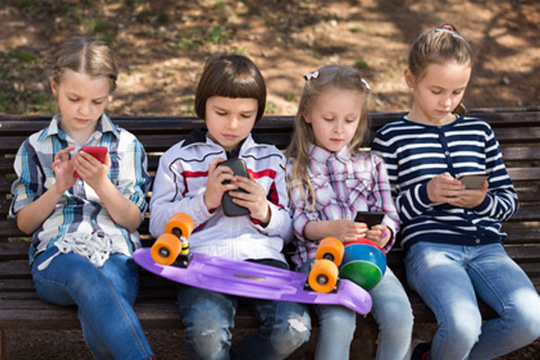
Uzależnienie od urządzeń elektronicznych

Slide 4
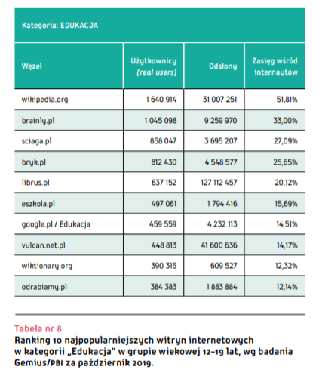

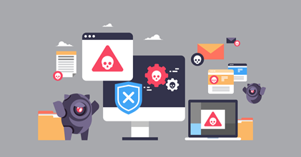
Wyniki badania „Młodzi Cyfrowi”, 2019 r.
Uczniowie korzystają głównie
z urządzeń mobilnych
  telefon komórkowy (97%), laptop (56,4%).
Wiek inicjacji cyfrowej obniża się
  uczniowie posiadają własny smartfon
  w wieku 9-10 lat.
Dostęp do zasobów sieci
  33,3 % uczniów sięga po telefon kilkadziesiąt razy dziennie,
  53,3 % uczniów nie ma żadnych ograniczeń w dostępie.

Slide 5
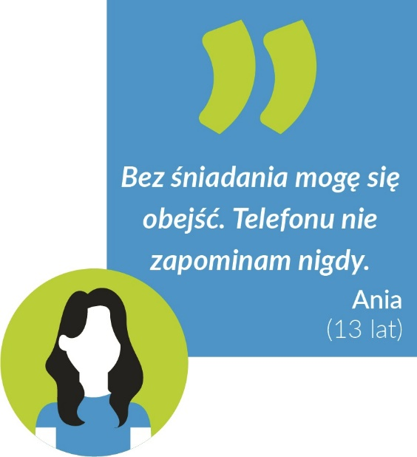
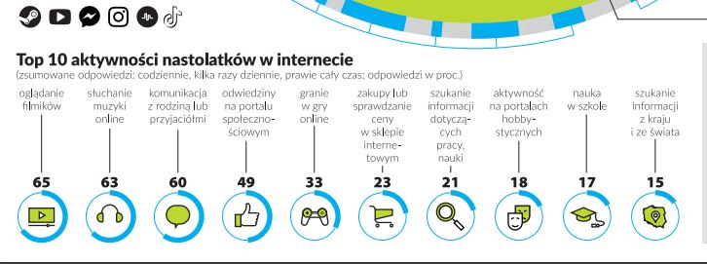
Wyniki badania „Młodzi Cyfrowi”, 2019 r.
Kompetencje cyfrowe
  czas spędzony w sieci młodzi poświęcają głównie
  na korzystanie z portali społecznościowych
  i na komunikację z innymi.

Slide 6
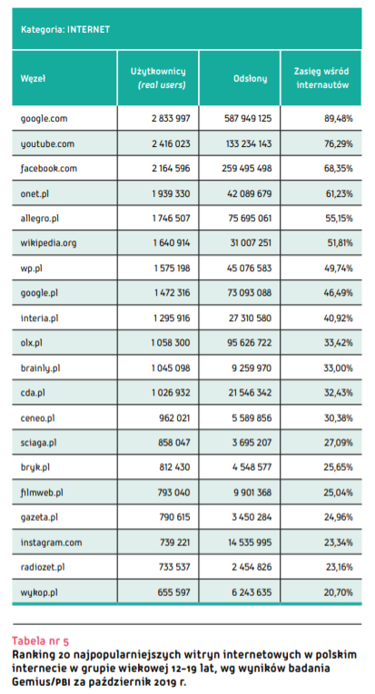
Wyniki badania „Młodzi Cyfrowi”, 2019 r.
Pokolenie always on
  Statystycznie uczniowie korzystają
  ze smartfonu: cały czas (10 %), 7 godzin dziennie (21,1 %), przed snem (26,9 %),
  po przebudzeniu (15,1 %), w drodze
  do szkoły (10,9 %).
Korzystanie z portali społecznościowych
  92,4 % uczniów ma przynajmniej jedno konto, średnia liczba deklarowanych kont
  to 3,7, a 20 % uczniów przyznaje,
  że ma ich sześć.
  Spośród najpopularniejszych serwisów
  i aplikacji społecznościowych cieszą się:
          Facebook Messenger (78,3 %),
          Youtube (71 %),
          Snapchat (59,5 %),
          Instagram (55,9 %),
          Facebook (48,7 %).

Slide 7
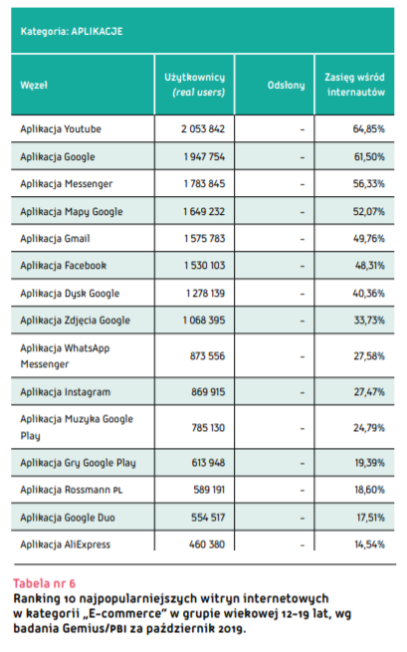
Wyniki badania „Młodzi Cyfrowi”, 2019 r.
Korzystanie z portali społecznościowych
  28 % uczniów bardzo często sprawdza ilość lajków pod zdjęciami i wpisami,
  10 % kasuje swoje zdjęcia lub wpisy
  w przypadku otrzymania niewystarczającej liczby lajków, 30 % młodzieży uznaje się
  za uzależnionych od używania portali społecznościowych
Nałogowe korzystanie z telefonu komórkowego
  Skala fonoholizmu wśród uczniów:
    40 % osiąga bardzo wysokie lub wysokie wyniki,
    29 % znajduje się w ustalonej normie,
    10 % ma wyniki ekstremalnie niskie.
Tabela zmodyfikowana
(wersja skrócona, porządek danych zachowany)

Slide 8
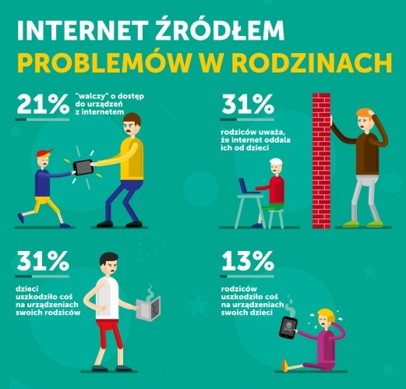
Wyniki badania „Młodzi Cyfrowi”, 2019 r.
Negatywne konsekwencje nadużywania mediów cyfrowych
  Prawie połowa uczniów odczuwa niepokój, kiedy nie ma przy sobie telefonu,
  29 % niedosypia z powodu korzystania ze smartfonu,
  25 % nastolatków czuje się przeładowany informacjami,
  25 % uczniów deklaruje rezygnacje ze snu na rzecz korzystania ze smartfonu,
  10 % wykazuje objawy somatyczne,
  10 % zapomina o posiłku.

Slide 9
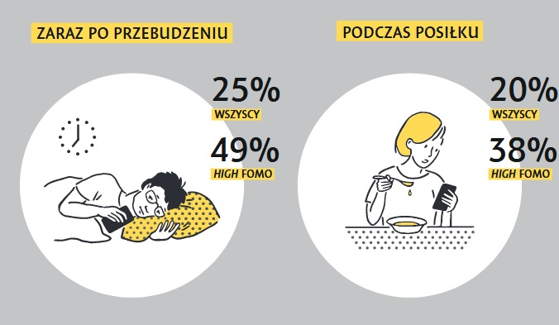

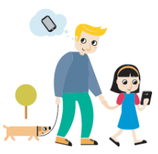
Wyniki badania „Młodzi Cyfrowi”, 2019 r.
Syndrom FOMO
  14 % badanych doświadczyło syndromu o wysokim natężeniu,
  33,6 % martwi się, kiedy się dowiaduje, że ich znajomi bawią się bez nich,
  28,1 % odczuwa niepokój w sytuacji braku wiedzy o tym, co planują inni,
  27,4 % przyznaje, że podczas wakacji stara się „mieć oko”
  na to, co robią znajomi.

Slide 10
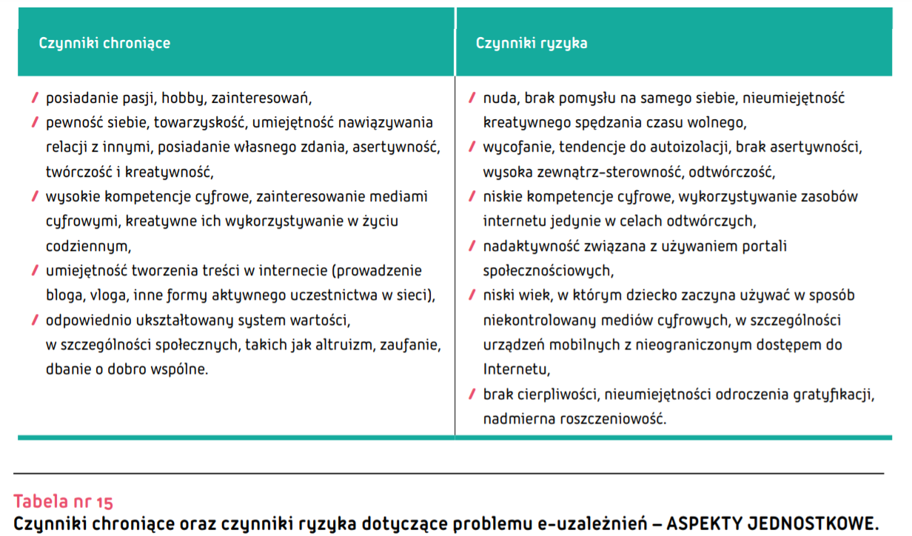
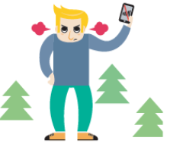
Fonoholizm – czynniki chroniące i czynniki ryzyka

Slide 11
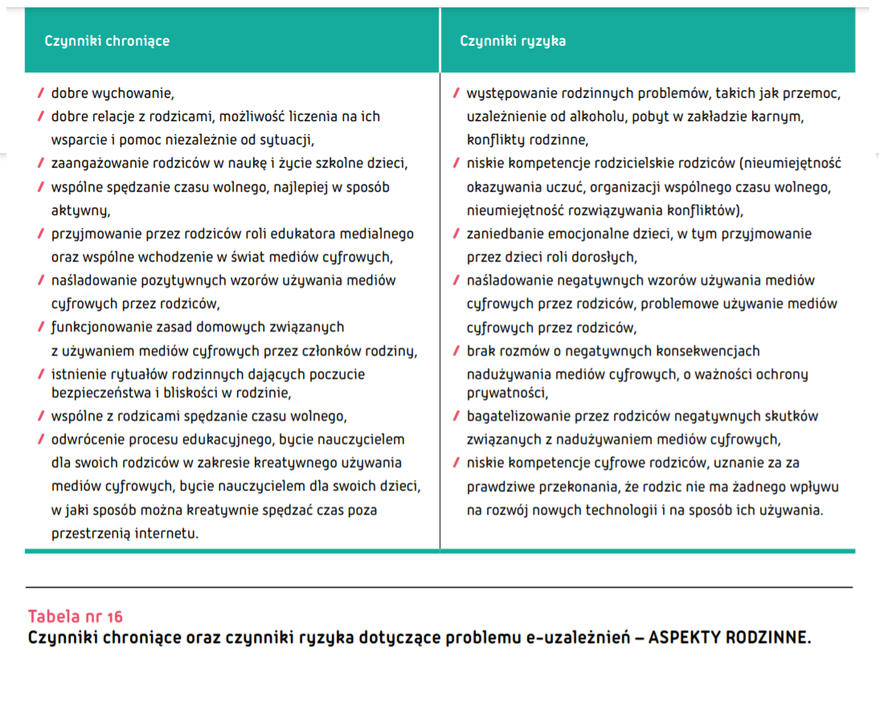
Fonoholizm – czynniki chroniące i czynniki ryzyka

Slide 12
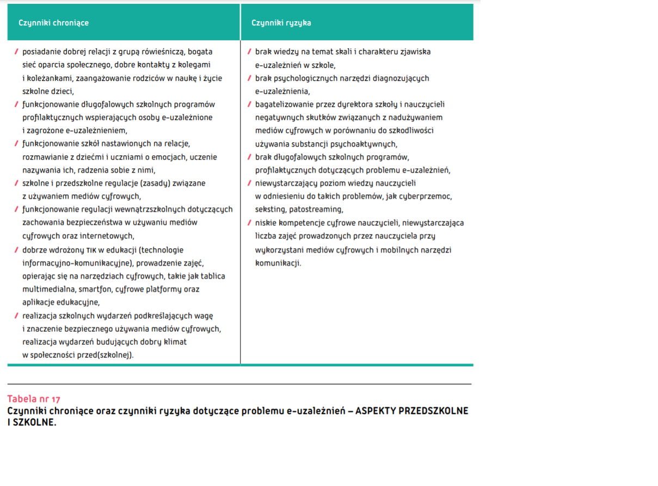
Fonoholizm – czynniki chroniące i czynniki ryzyka

Slide 13
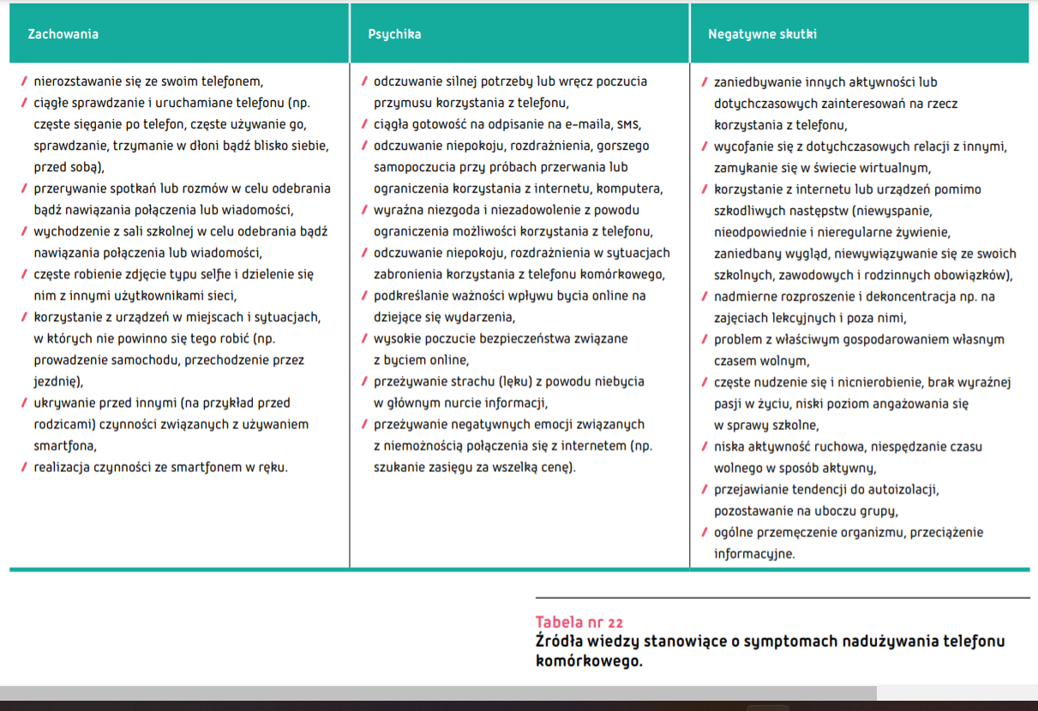
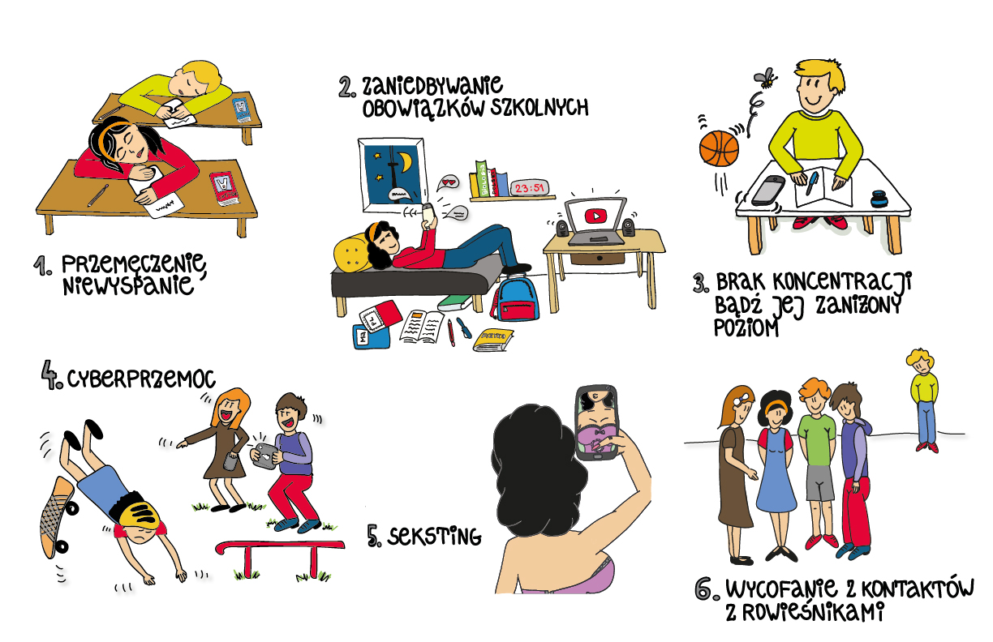
Fonoholizm – kiedy się zaczyna?

Slide 14

Zagrożenia związane z tożsamością człowieka
Dysonans poznawczy
  niespójny komunikat sposobu postrzegania świata i własnej osoby.
Dychotomia tożsamości
  stworzenie profilu konta nie pasującego do tego, kim osoba jest w realnym życiu.
Edytowanie informacji na swój temat w Internecie
  nadmierne idealizowanie wizerunku zmniejsza asertywność
  i jest przyczyną niskiej samooceny.
Eskalacja aspiracji
  porównywanie siebie do innych może skutkować frustracją spowodowaną postawieniem sobie celów, którym nie możemy sprostać.
Iluzja kontroli
  użytkownik decyduje, które sfery swego życia zaprezentować, często z tego powodu ujawnia zbyt dużą ilość informacji.
Iluzja dystansu
  użytkownik ma złudne poczucie, że jego zachowanie nie będzie mieć takich samych konsekwencji jak w świecie rzeczywistym.

Slide 15
Zasady funkcjonowania w trójkącie cyfrowym
Edukacje medialna rodziców
Właściwe proporcje w postrzeganiu szans i zagrożeń
Odwrócony proces edukacji
Pozytywny stosunek do mediów cyfrowych
Kreatywne wykorzystanie zasobów sieci
Internet
Mobilność
Aplikacje
  Dane statystyczne dot. rodziców:
  33,4 % nie rozmawia na temat zasad korzystania z urządzenia
  30,5 % nie uczy jak korzystać
  z urządzenia,
  20,5 % nie rozmawiało nigdy o problemie nadużywania smartfona przez dziecko
  11,1 % nie wie do czego ich dziecko wykorzystuje smartfon,
  10,7 % uczniów nie może liczyć na pomoc ze strony rodziców, gdy napotka
  w Internecie na treści niepokojące

Slide 16
Idea 3xR
Domowe i szkolne zasady korzystania z mediów cyfrowych
Współdzielona uważność rodzicielska
Alternatywa dla świata cyfrowego
Kontrola rodzicielska
Swobodna zabawa
Kultura offline
Relacja
Rodzinne rytuały
Ramy rodzinne
  Reguły ustalania zasad korzystania z urządzeń cyfrowych:
  przedyskutuj pomysł,
  praca wspólna,
  jesteś liderem,
  myśl pozytywnie,
  wspólnie przestrzegaj,
  konsekwencja w działaniu,
  monitoruj postępy,
  to naprawdę ważny dzień.

Slide 17
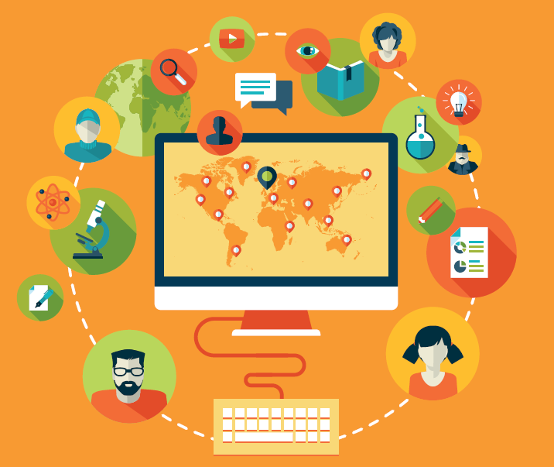
Cyberprzemoc

Slide 18
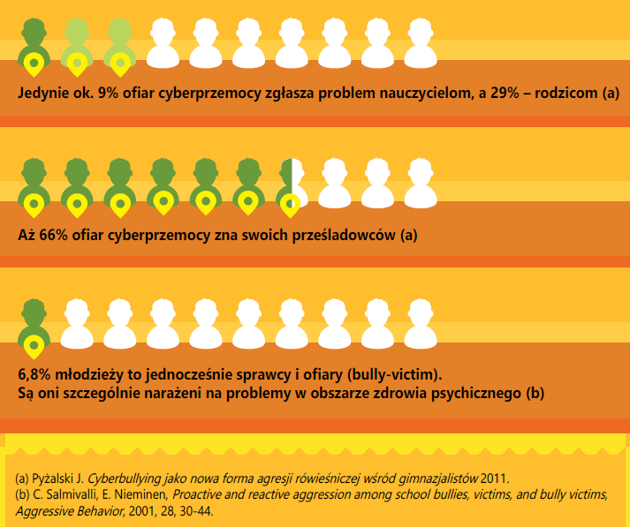
Konsekwencje cyberprzemocy
Cyberprzemoc to akty agresji, między innymi słownej, podejmowane z zamiarem wyrządzenia krzywdy drugiej osobie, realizowane z wykorzystaniem narzędzi elektronicznych - Internetu, komputera, telefonu komórkowego.
Konsekwencje cyberprzemocy:
depresja i lęk
wzmożone napięcie,
osamotnienie,
utrata zainteresowań,
ograniczenie aktywności
problemy zdrowotne
niska samoocena
trudności w budowaniu relacji
obniżenie osiągnięć szkolnych

Slide 19
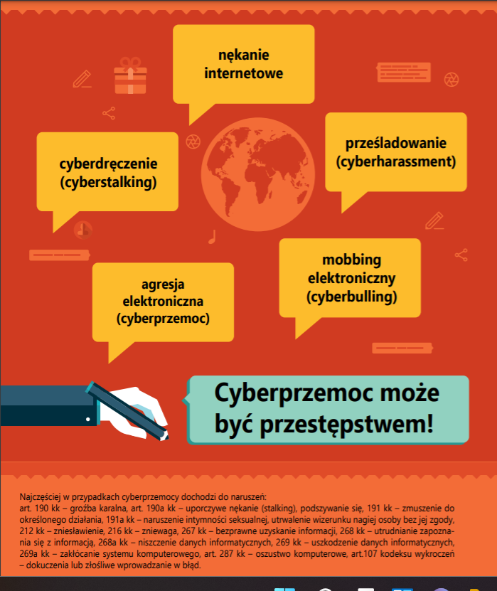
Rodzaje cyberprzemocy
Formy cyberprzemocy:
wojna na obelgi (ang. flaming)
nękanie (ang. harassment)
cyberstalking
dyskredytacja (ang. slandering)
wykluczenie
kradzież tożsamości

Slide 20
Nękanie (ang. harassment)
Poradź uczniowi, którego ktoś nęka w sieci Internet, aby:
nie utrzymywał kontaktu ze sprawcą,
nie kasował dowodów
i przedstawił je osobie dorosłej,
zmienił swoje dane kontaktowe
w komunikatorach,
zablokował sprawcę, zabezpieczył profil/konto.

Slide 21
Rozmowa z ofiarą cyberprzemocy
Podczas rozmowy z uczniem doświadczającym cyberprzemocy:
zapewnij go, że dobrze zrobił, mówiąc ci o tym, co się stało,
powiedz, że widzisz i rozumiesz, że jest mu trudno ujawnić
to, co go spotkało,
powiedz mu, że nikt nie ma prawa tak się zachowywać wobec niego,
zapewnij go, że szkoła nie toleruje żadnej formy przemocy i że postarasz się mu pomóc, uruchamiając odpowiednie procedury interwencyjne,
poinformuj ucznia, że ma prawo zgłosić cyberprzemoc administratorowi serwisu lub zadzwonić pod numer telefonu zaufania,
bądź uważny na pozawerbalne przejawy uczuć dziecka.

Slide 23
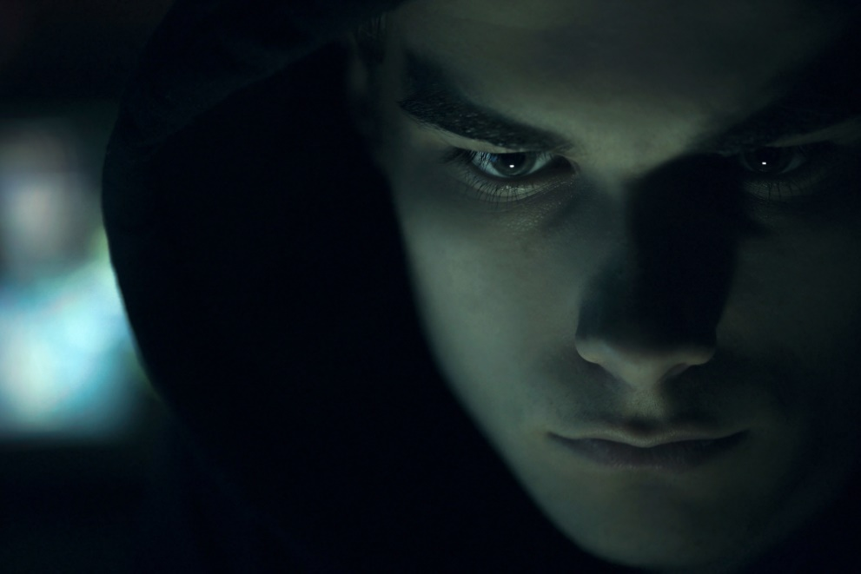
Niebezpieczne i szkodliwe treści w sieci Internet

Slide 24
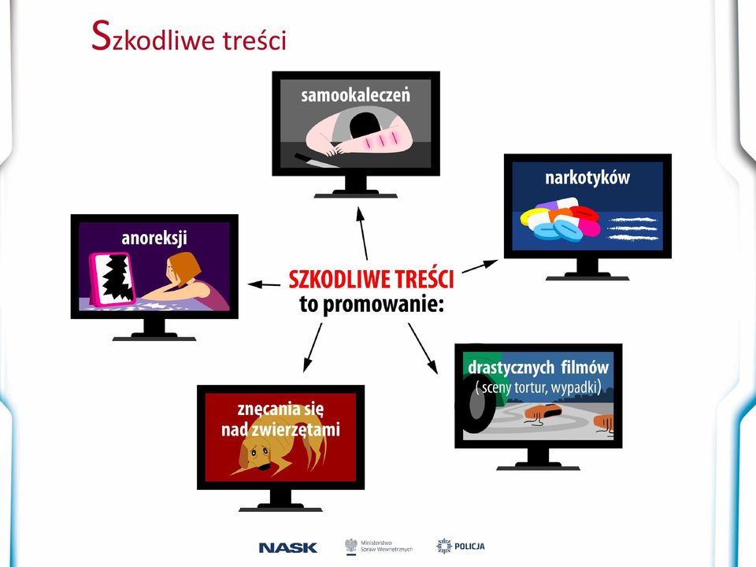
Przykłady szkodliwych treści
Do treści szkodliwych zalicza się:
treści związane
z prezentowaniem przemocy,
np. patostreaming,
treści nawołujące do przemocy, np. treści rasistowskie,
treści prezentujące niebezpieczne zachowania,
np. urbex,
treści promujące zachowania autodestrukcyjne,
np. samookaleczenia,
treści prezentujące niewłaściwy obraz rzeczywistości,
np. pornografia,
treści makabryczne,
np. zdjęcia z wypadków.
Programy wspierające filtrowanie treści w sieci Internet
to programy kontroli rodzicielskiej np. Beniamin.

Slide 25
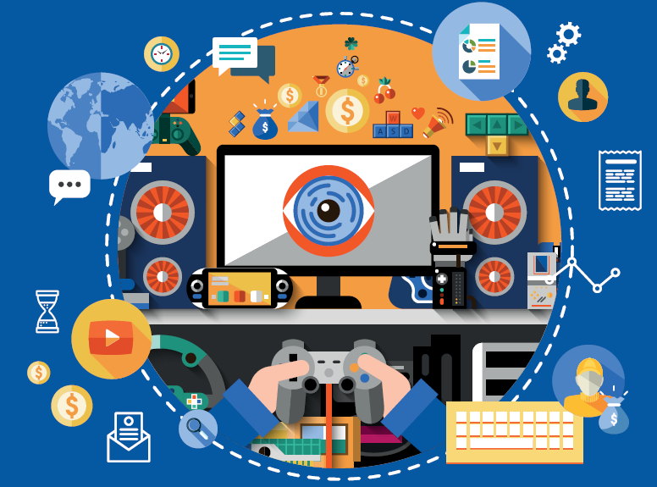
Gry komputerowe

Slide 26
Gry komputerowe – dobre czy złe?
Wpływają pozytywnie na rozwój:
spostrzegawczości,
reakcji na bodźce,
zdolności przestrzennych,
procesów myślowych,
koncentracji uwagi,
refleksu,
koordynacji wzrokowo-ruchowej,
umiejętności współdziałania
w grupie.
Mogą prowadzić do:
zaburzeń koncentracją uwagi przez dłuższy czas,
zaniedbywania nauki i innych aktywności w realnym życiu,
wzrostu poziomu agresji i wywołać nawyk siłowego sposobu rozwiązywania problemów.

Slide 27
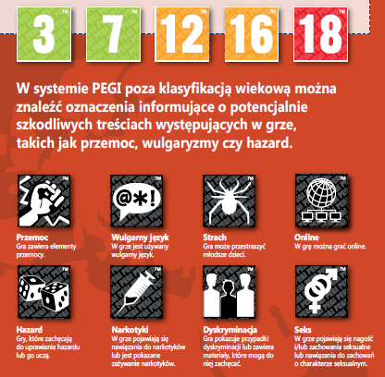
Gry komputerowe – wskazówki
Zasady bezpieczeństwa
dot. gier komputerowych:
określenie dziecku ilości czasu przeznaczonego
na gry,
świadomy wybór gry,
obserwacja dziecka,
sprawdzenie mikropłatności w grach,
Pamiętaj
o niebezpieczeństwach
w tzw. minigrach,
grach przeglądarkowych.
System PEGI
(ang. Pan-European Game Information)

Slide 28
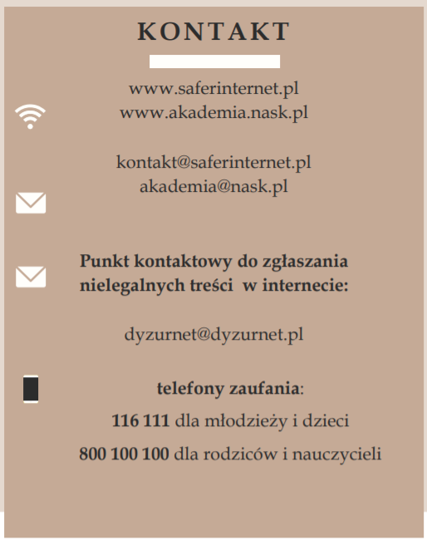

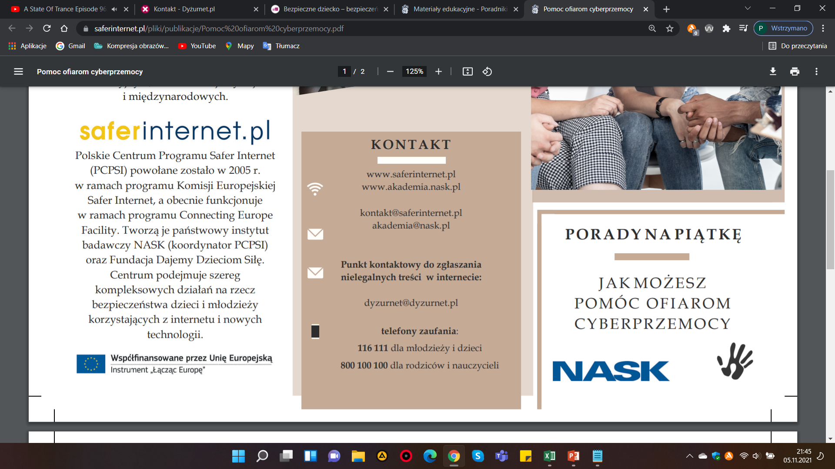
www.ore.edu.pl www.kursor.edukator.pl www.plikifolder.pl

Slide 29
Bibliografia
Literatura:
M. Dębski, M. Bigaj, "Młodzi Cyfrowi.Nowe technologie.Relacje. Dobrostan", Gdynia, Gdańskie Wydawnictwo Psychologiczne, 2019
„EU NET ADB – Badanie nadużywania internetu, przez młodzież w Polsce i Europie”, Warszawa, FDN, 2012
„Growing Up Online - Connected Kids” - badanie sposobu korzystania
z sieci Internet, Warszawa, Kaspersky Lab i iconKids & Youth, 2016
J. Pyżalski, „Agresja elektroniczna i cyberbullying jako nowe ryzykowne zachowania młodzieży”, Kraków, Impuls, 2012
J. Pyżalski, „Cyberbullying jako nowa forma agresji rówieśniczej wśród gimnazjalistów”, Kraków, Impuls, 2012
C. Salmivalli, E. Nieminen, Proactive and reactive agression among school bullies, victims, and bully victims, Agressive Behavior, 2001

Slide 30
Bibliografia
Źródła internetowe:
akademia.nask.pl
dyzurnet.pl
kursor.edukator.pl
ore.edu.pl
plikifolder.pl
saferinternet.pl
Grafika:
akademia.nask.pl
baby-shower.pl
cyberdefence24.pl
docplayer.pl
dyzurnet.pl
internetmatters.org
kursor.edukator.pl
nowe-info.pl
ore.edu.pl
ostrzegamy.online
panwybierak.pl
saferinternet.pl
shineonagency.pl
sp5swarzedz.edupage.org
spotradomsko.pl
tokeny.pl
uzaleznieniabehawioralne.pl

Slide 31
Bezpieczeństwo uczniów w sieci
Ilona Kawula
Piotr Sado
Waganowice, 15.11.2021 r.

